Slide 1

ADS1299
Low-Noise, 8-Channel, 24-Bit Analog-to-Digital Converter
for Biopotential Measurements

Slide 2
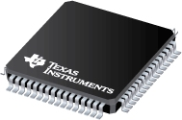

ADS1299·Desc
The ADS1299 devices are an eight-channel, low-noise, 24-bit, simultaneous-sampling delta-sigma (ΔΣ) analog-to-digital converters (ADCs) with a built-in programmable gain amplifier (PGA), internal reference, and an onboard oscillator.

Slide 3
APPLICATION
SCENE
1
Electroencephalogram (EEG) Study
2
Fetal Electrocardiography (ECG)
3
Bispectral Index (BIS)
4
Sleep Study Monitor
5
Evoked Audio Potential (EAP)

Slide 4
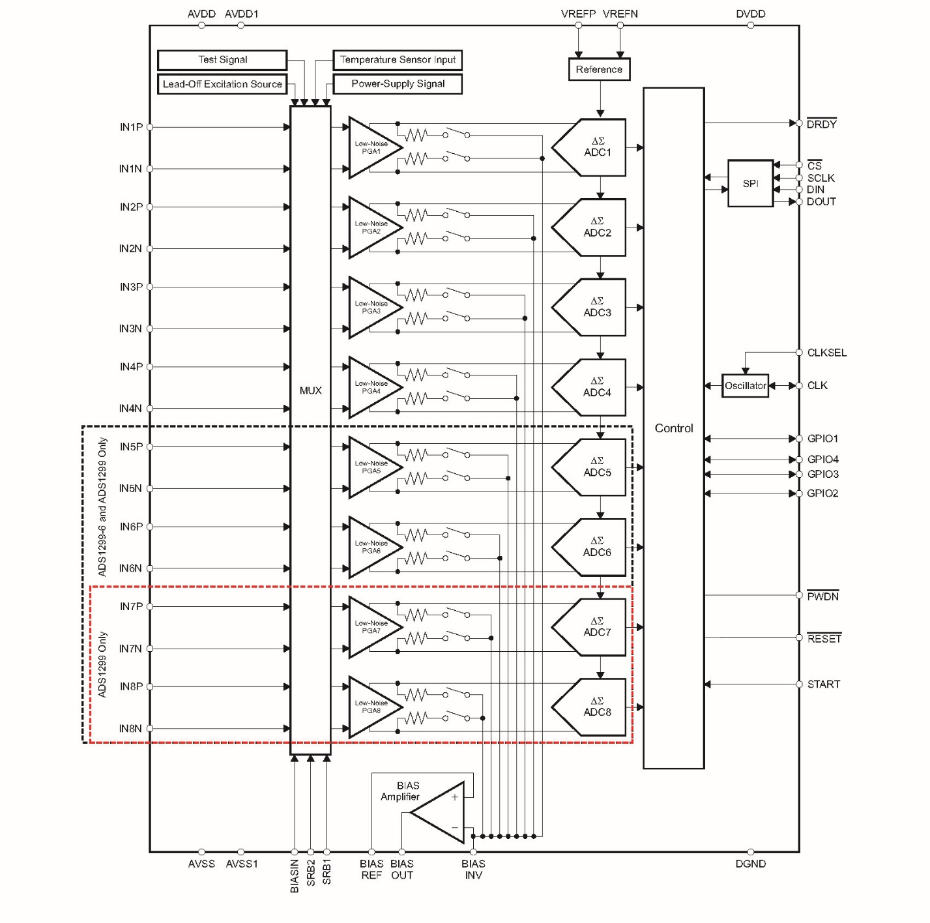

Slide 5
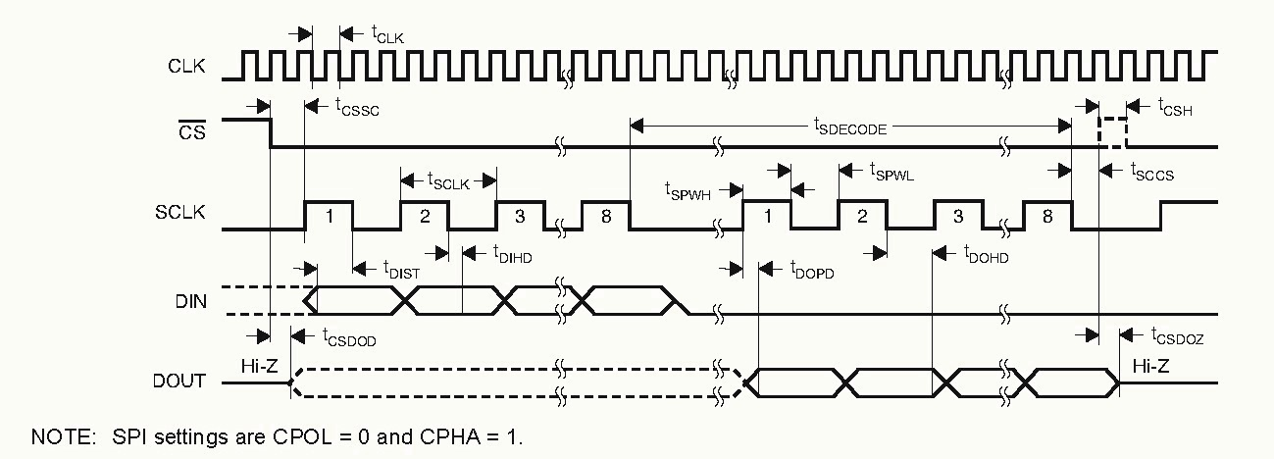
SPI兼容串行接口由四个信号组成：‾CS，SCLK，DIN和DOUT。该接口读取转换数据，读取和写入寄存器，并控制ADS1299-x操作。
系统操作码命令和 RDATA 命令在 SCLK 的第七个下降沿由 ADS129x 解码
寄存器读取和写入操作码在第八个 SCLK 下降沿进行解码

Slide 6
PGA
可编程增益：1，2，4，6，8，12 或者24
通过调整数据速率和PGA设置来优化ADS1299-x噪声性能，降低数据速率以增加平均值，噪声也相应下降。增加PGA值以减少输入参考噪声。在测量低水平生物电势信号时，这种降低的噪声水平特别有用

Slide 7
共模抑制比(CMRR)：-110dB

Slide 8
灵活的省电、待机模式

Slide 9
举例：起搏信号检测
大于8kSPS的采样率来实现软件方法。
通过在TESTP_PACEOUT1和TESTN_PACE_OUT2 两个引脚上生成PGA的输出来实现外部硬件方法。

Slide 10
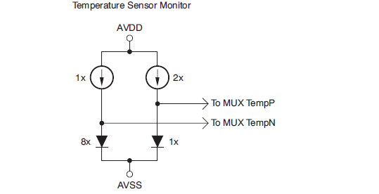
一个二极管的电流密度是另一个二极管的16 倍

Slide 11
THANKS

